Slide 1
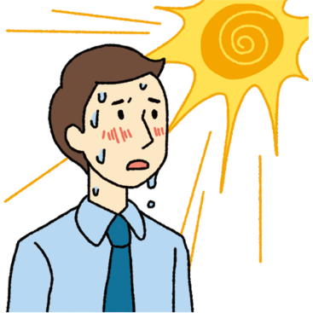

Slide 2
初級1第3課1【季節(きせつ)のことば ពាក្យនៃរដូវ】
a. 暑い(あつい) ក្ដៅស្អុះ

Slide 3
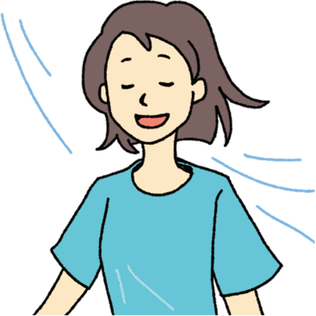

Slide 4
初級1第3課1【季節(きせつ)のことば ពាក្យនៃរដូវ】
b. すずしい ត្រជាក់ស្រួល

Slide 5
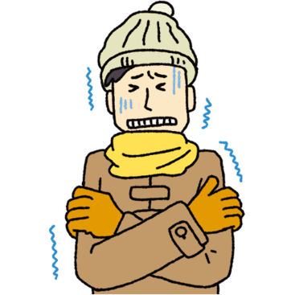

Slide 6
初級1第3課1【季節(きせつ)のことば ពាក្យនៃរដូវ】
c. 寒い(さむい) ត្រជាក់

Slide 7
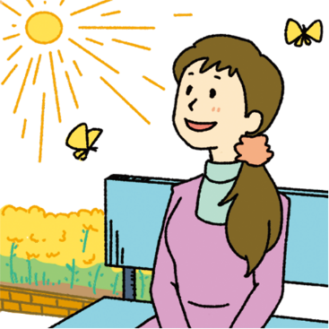

Slide 8
初級1第3課1【季節(きせつ)のことば ពាក្យនៃរដូវ】
d. 暖かい(あたたかい) កក់ក្ដៅ

Slide 9
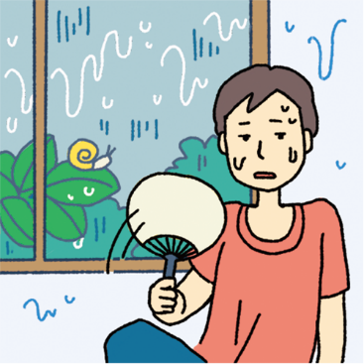

Slide 10
初級1第3課1【季節(きせつ)のことば ពាក្យនៃរដូវ】
e. じめじめする/蒸し暑い(むしあつい) មានសំណើម/ក្ដៅស្អុះស្អាប់

Slide 11


Slide 12
初級1第3課1【季節(きせつ)のことば ពាក្យនៃរដូវ】
f. 雨(あめ)が降る(ふる) ភ្លៀងធ្លាក់

Slide 13
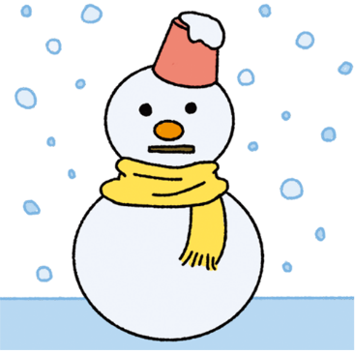

Slide 14
初級1第3課1【季節(きせつ)のことば ពាក្យនៃរដូវ】
g. 雪(ゆき)が降る(ふる) ធ្លាក់ទឹកកក

Slide 15
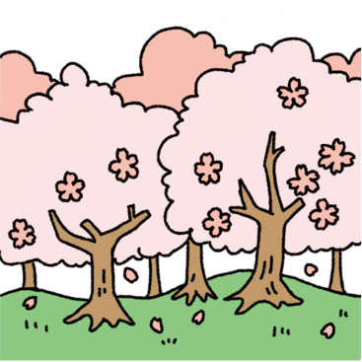

Slide 16
初級1第3課1【季節(きせつ)のことば ពាក្យនៃរដូវ】
h. 桜(さくら)の花(はな)が咲く(さく) ផ្កាសាគូរ៉ារីក

Slide 17
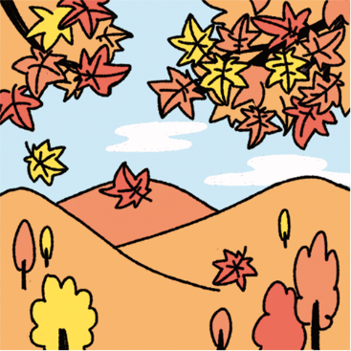

Slide 18
初級1第3課1【季節(きせつ)のことば ពាក្យនៃរដូវ】
i. もみじがきれい (な) ស្លឹកឈើពណ៌ក្រហមស្អាត

Slide 19
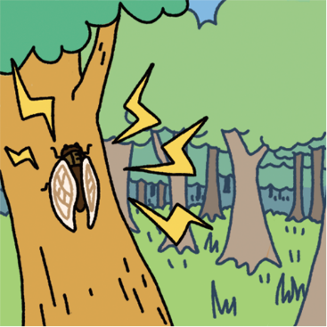

Slide 20
初級1第3課1【季節(きせつ)のことば ពាក្យនៃរដូវ】
j. セミが鳴く(なく) សត្វរៃយំ

Slide 21


